Slide 1
Die Naturgesetze der Sprache
Reinhard Köhler
Universität Trier
tacos-22

Slide 2
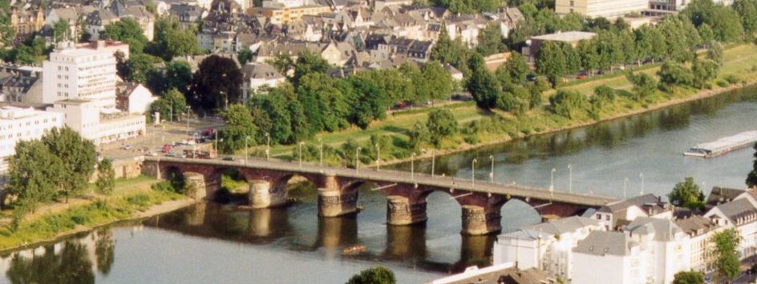
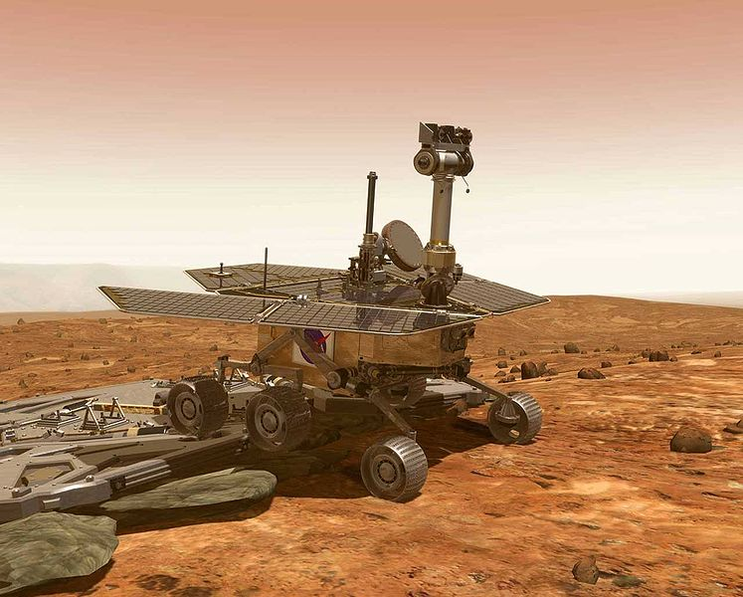
Die Römerbrücke in Trier steht seit ca. 1850 Jahren.
Ein Erfolg der Ingenieurskunst.
Ein hochkomplexes System: der Marsroboter Spirit und die Erkundung anderer Planeten

Slide 3
Die Rolle von Gesetzen in der Wissenschaft
Das Gravitationsgesetz
erfasst sämtliche Instanzen von Körpern und ihre Bewegungen im Universum. Es gilt überall und zu allen Zeiten.

Slide 4
Ohne Gesetz keine Erklärung und keine Vorhersage
Ohne Gesetze keine Theorie
Ohne theoretisch fundierte Modelle keine Klarheit über
- die Eignung von Maßen (z.B. Distanzmaß)
- die Eignung von statistischen Methoden (z.B. Signifikanztest)
- Eigenschaften von linguistischen Objekten (z.B. statistische Eigenschaften von Texten)

Slide 5
Ingenieursdisziplinen wie die Computerlinguistik und Anwendungsfelder wie die Korpuslinguistik benötigen die Sprachgesetze als theoretischen Hintergrund, aus dem sie Eigenschaften, Maße und Methoden ableiten können.

Slide 6
Was ist ein Sprachgesetz?
Wie funktioniert linguistische Erklärung?
Gibt es tatsächlich Sprachgesetze und Textgesetze?
Welchen Nutzen haben Disziplinen wie die Computerlinguistik von solchen Gesetzen?

Slide 7
Was ist ein Gesetz?
“A meaningful universal hypothesis which is systematically connected to other hypotheses in the field and at the same time well corroborated on relevant empirical data” (cf. Bunge 1967).
“A law is universal because it is valid at all times, everywhere, and for all objects of its scope”.

Slide 8
Wie funktioniert linguistische Erklärung?
Deduktiv-nomologische Erklärung
Subsumption unter Gesetze und Beachtung von Randbedingungen
Hempel-Oppenheim-Schema
G₁, G₂, ..., G_{n}
R₁, R₂, ..., R_{m},
_____________
E
Erweiterung zur funktionalen Erklärung (synergetische Linguistik)

Slide 9
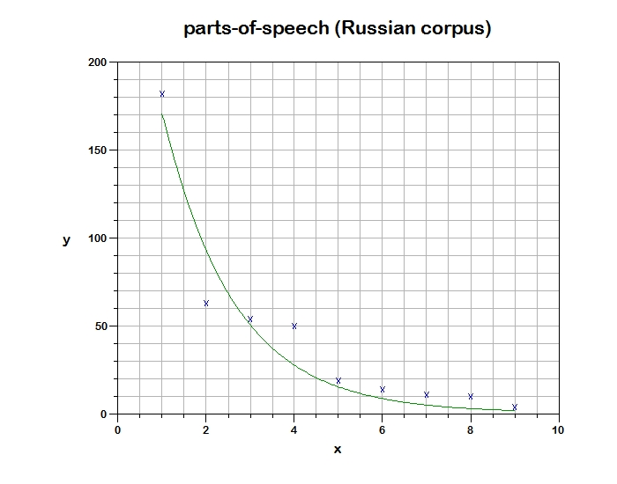
Gibt es tatsächlich Sprach- und Textgesetze?
Die erste jemals formulierte Gesetzeshypothese in der Linguistik was das „Zipfsche Gesetz“
Modifiziert von Mandelbrot:

Slide 10
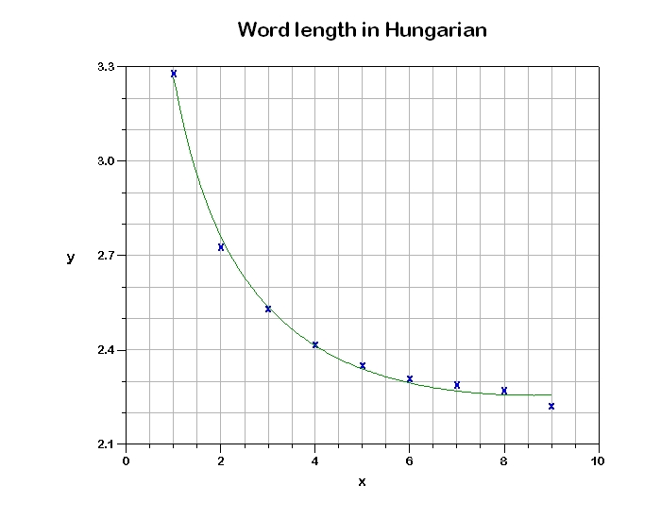
Gibt es tatsächlich Sprach- und Textgesetze?
Das Menzerath-Altmann-Gesetz: „Je größer das Ganze, desto kleiner die Teile“, z.B.:
Je länger ein Satz in Teilsätzen, desto kürzer die Teilsätze.
Je länger ein Teilsatz in Wörtern, desto kürzer die Wörter.
Le länger eine Silbe in Lauten, desto kürzer die Laute.

Slide 11
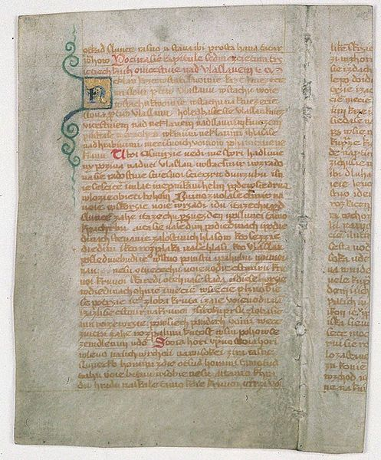
Gibt es tatsächlich Sprach- und Textgesetze?
Das Piotrowski-Gesetz des Sprachwandels
- Warum ändern sich Elemente der Sprache im Laufe der Zeit?
- Wie verlaufen die Änderungen?
- Welche Mechanismen sorgen für die Verbreitung der Neuerungen?

Slide 12
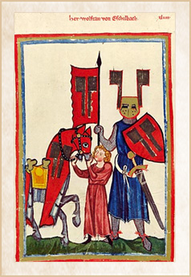
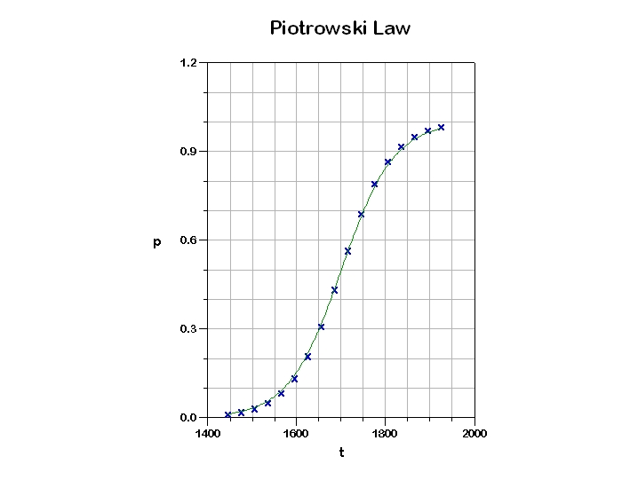
Das Piotrowski-Gesetz
z.B.: Die Verbreitung der Formen mit /u/ auf Kosten der älteren Formen mit /a/ in „ward“ → „wurde“ von ca. 1445 bis 1925

Slide 13
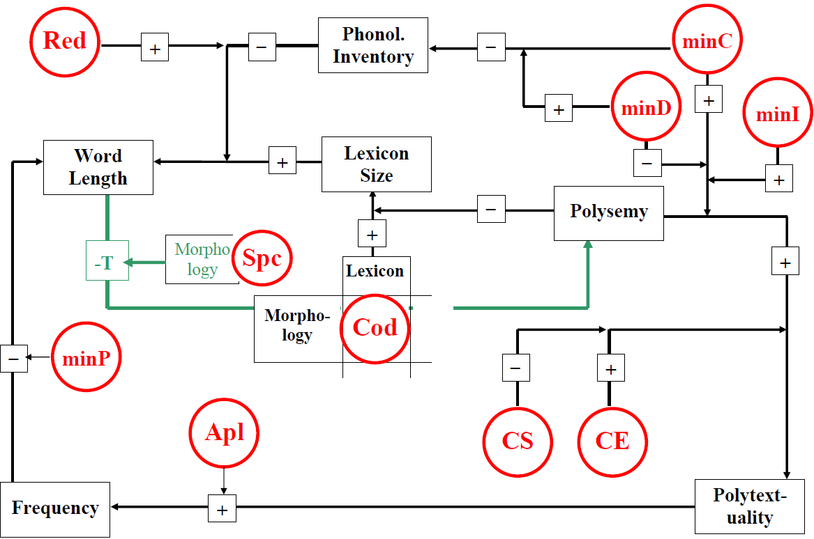
Theoriebildung
Vernetzung von Gesetzen

Slide 14
Welchen Nutzen haben Disziplinen wie die Computerlinguistik von Sprach- und Textgesetzen?
Die Gesetze existieren nun einmal; es wäre unklug, sie zu ignorieren.
Wer die Gesetze nicht kennt, stochert im Trüben.
Man kann kein Flugzeug bauen, ohne das Gravitationsgesetz, das Auftriebsgesetz und viele Randbedingungen zu berücksichtigen.

Slide 15
Beispiele
Vergleich zwischen sprachlichen Objekten
Durchführung von Signifikanztests
Ableitung von theoretisch gesicherten Modellen
Vergleich zwischen computerlinguistischen Ansätzen bzw. Methoden
Überprüfung von Hypothesen
Abschätzung des erforderlichen Umfangs von Textmaterial

